Slide 1
ÚČASTNĚTE SE ORGANIZOVANÝCH SCREENINGOVÝCH PROGRAMŮ
Sdělení pro širokou veřejnost
#PrEvCan #CANCERCODE
Kampaň PrEvCan© byla iniciována EONS a je realizována za podpory klíčového partnera kampaně, ESMO. Více informací: www.cancernurse.eu/prevcan

Slide 2
Zde vložte logo své organizace
ÚČASTNĚTE SE ORGANIZOVANÝCH SCREENINGOVÝCH PROGRAMŮ
Účastněte se organizovaných screeningových programů zaměřených na:
rakovinu tlustého střeva a konečníku (muži a ženy)
rakovinu prsu (ženy)
rakovinu děložního čípku (ženy)
#PrEvCan #CANCERCODE
Kampaň PrEvCan© byla iniciována EONS a je realizována za podpory klíčového partnera kampaně, ESMO. Více informací: www.cancernurse.eu/prevcan

Slide 3
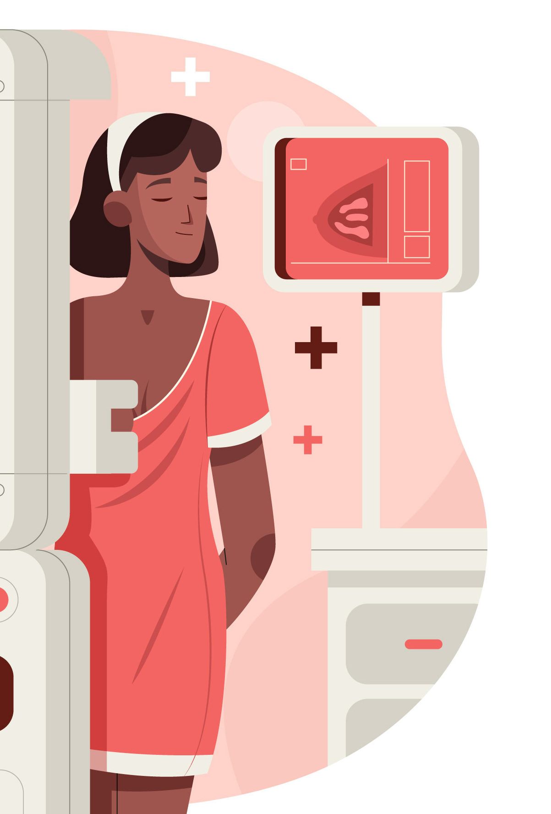
Zde vložte logo své organizace
ÚČASTNĚTE SE ORGANIZOVANÝCH SCREENINGOVÝCH PROGRAMŮ
Screening nádorového onemocnění zachraňuje životy. Pokud jste pozváni, neváhejte jít na screening!
#PrEvCan #CANCERCODE
Kampaň PrEvCan© byla iniciována EONS a je realizována za podpory klíčového partnera kampaně, ESMO. Více informací: www.cancernurse.eu/prevcan

Slide 4
Zde vložte logo své organizace
ÚČASTNĚTE SE ORGANIZOVANÝCH SCREENINGOVÝCH PROGRAMŮ
Brzké odhalení rakoviny významně zvyšuje šanci úspěšné léčby
#PrEvCan #CANCERCODE
Kampaň PrEvCan© byla iniciována EONS a je realizována za podpory klíčového partnera kampaně, ESMO. Více informací: www.cancernurse.eu/prevcan

Slide 5
ÚČASTNĚTE SE ORGANIZOVANÝCH SCREENINGOVÝCH PROGRAMŮ
Sdělení pro zdravotnické pracovníky
#PrEvCan #CANCERCODE
Kampaň PrEvCan© byla iniciována EONS a je realizována za podpory klíčového partnera kampaně, ESMO. Více informací: www.cancernurse.eu/prevcan

Slide 6
Zde vložte logo své organizace
ÚČASTNĚTE SE ORGANIZOVANÝCH SCREENINGOVÝCH PROGRAMŮ
Vždy se ptejte svých pacientů, zda se účastní dostupných screeningových programů. Pokud ne, povzbuzení a podpora, i ze strany zainteresovaných blízkých osob, může zvýšit pravděpodobnost účasti.
#PrEvCan #CANCERCODE
Kampaň PrEvCan© byla iniciována EONS a je realizována za podpory klíčového partnera kampaně, ESMO. Více informací: www.cancernurse.eu/prevcan
#PrEvCan #CANCERCODE
The PrEvCan campaign was initiated by EONS and is run in association with key campaign partner, ESMO. More info: www.cancernurse.eu/prevcan

Slide 7
Zde vložte logo své organizace
ÚČASTNĚTE SE ORGANIZOVANÝCH SCREENINGOVÝCH PROGRAMŮ
Screening rakoviny prsu, děložního čípku, tlustého střeva a konečníku by měl být dostupný pro cílovou populaci napříč Evropou. Ke snížení zátěže nádorových onemocnění v Evropě je však potřeba zavést a evaluovat nové screeningové programy k rané detekci dalších typů nádorového onemocnění.
#PrEvCan #CANCERCODE
Kampaň PrEvCan© byla iniciována EONS a je realizována za podpory klíčového partnera kampaně, ESMO. Více informací: www.cancernurse.eu/prevcan

Slide 8
Zde vložte logo své organizace
ÚČASTNĚTE SE ORGANIZOVANÝCH SCREENINGOVÝCH PROGRAMŮ
Vložte své foto
Vaše sdělení
#PrEvCan #CANCERCODE
Kampaň PrEvCan© byla iniciována EONS a je realizována za podpory klíčového partnera kampaně, ESMO. Více informací: www.cancernurse.eu/prevcan

